Slide 1

Softwareprojekt 2022/2023
Hinweise & Tipps – Präsentationen

Slide 2

Motivation
Das Softwareprojekt stellt euch vor einigen Herausforderungen. Eine von diesen ist das Halten der Zwischen- und Abschlusspräsentationen. Um die Qualität dieser zu erhöhen, haben wir für euch eine Präsentation mit Hinweisen und Tipps erstellt. Die Nutzung ist freiwillig und soll nur als Inspiration dienen – nicht als Voraussetzung.

Slide 3
Agenda
Allgemeine Hinweise
Warum Motivation?
Warum Schaubilder?
Diagrammeinbindung
Warum Übergangsfolien?

Slide 4

Allgemeine Hinweise
Uni-Layout
Zeitvorgaben
Gefordertes Niveau
Uralte Probleme, stets relevant

Slide 5
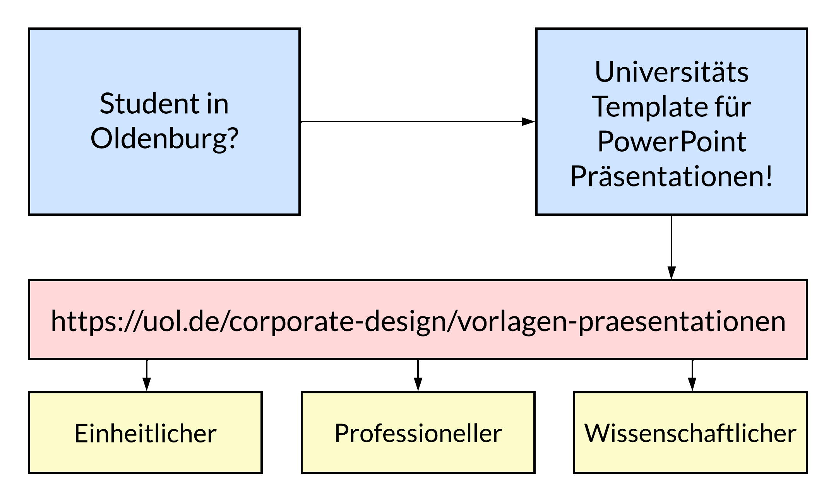
Uni-Layout: Template für PowerPoint

Slide 6
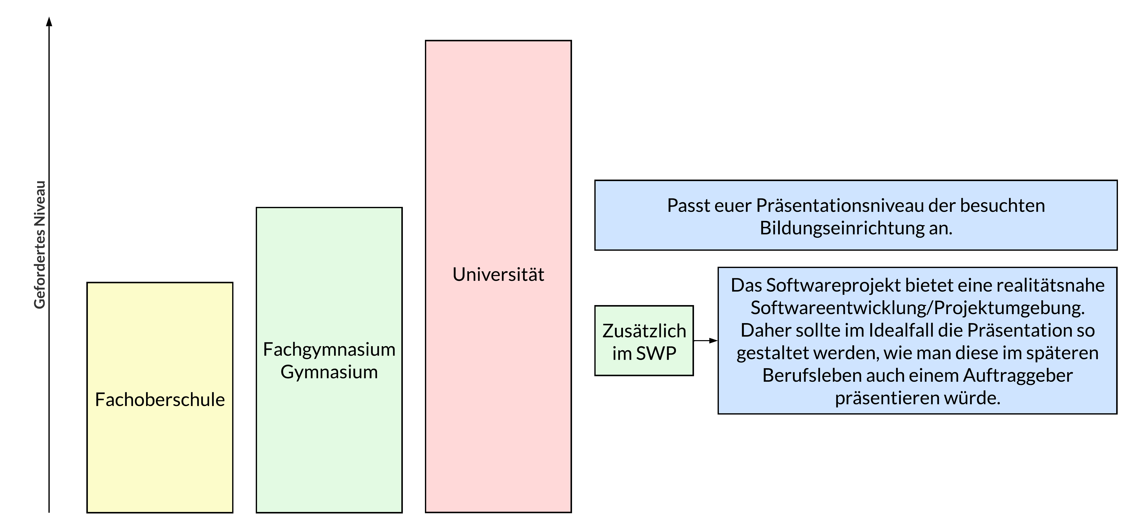
Gefordertes Niveau

Slide 7
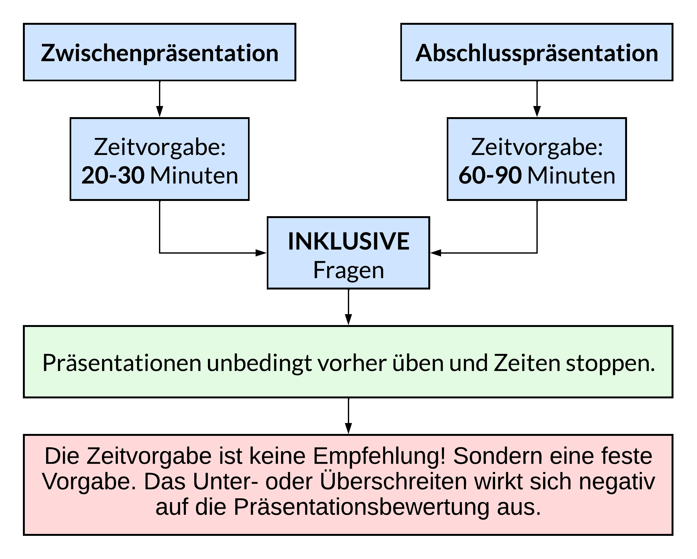
Zeitvorgabe

Slide 8
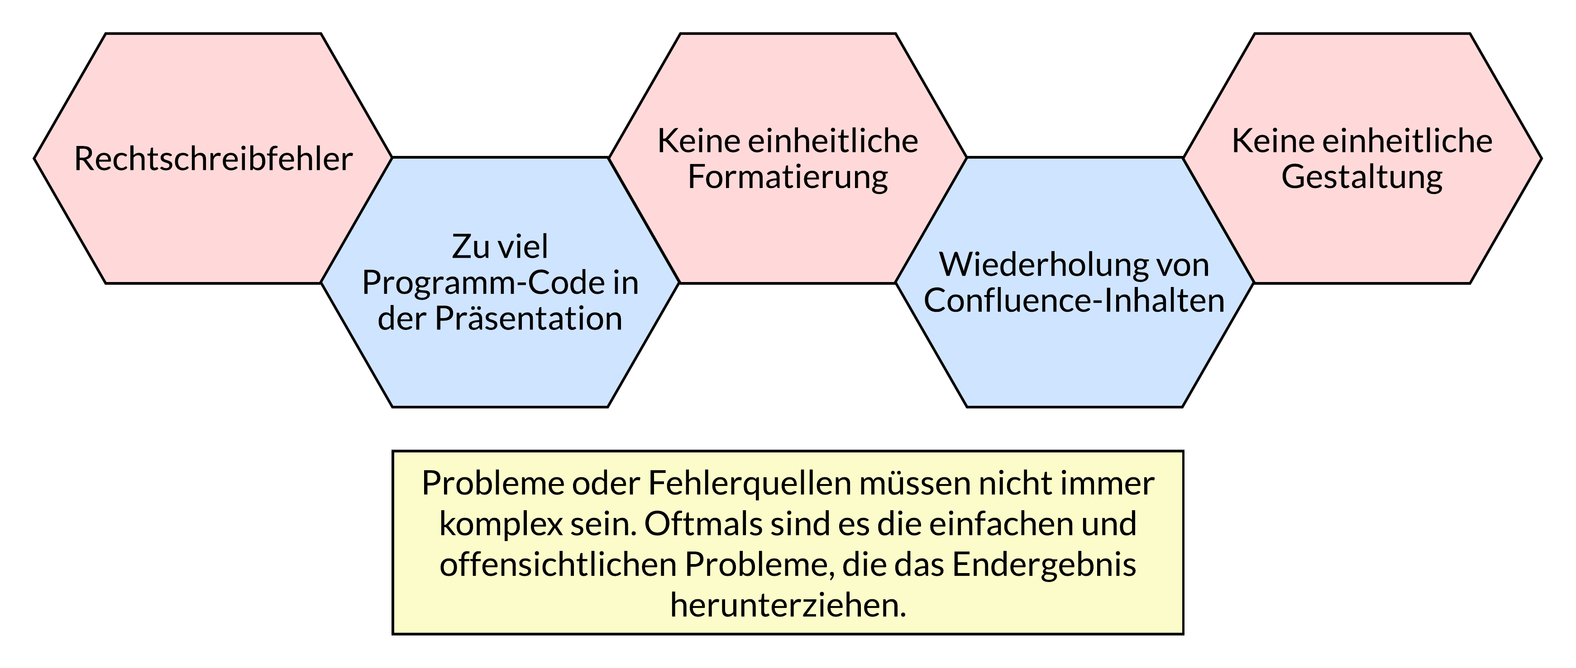
Uralte Probleme, stets relevant

Slide 9

Warum Motivation?
Allgemeine Informationen und Vorteile
Motivation: Beispiele

Slide 10
Warum Motivation?
Allgemeine Informationen:
- Der Start einer guten Präsentation
- Findet seinen Platz nach dem Deckblatt und vor der Agenda
- Enthält die Motive, Motivationen und/oder Gründe für die Präsentation
Vorteile
- Kreativer Einstieg in das Präsentationsthema
- Kein Erschlagen der Zuhörer durch die direkte Konfrontation mit der Agenda
- Auflockerung der Stimmung

Slide 11

Motivation: Beispiel (1)

Slide 12

Motivation: Beispiel (2)

Slide 13

Motivation: Beispiel (3)

Slide 14

Warum Schaubilder?
Allgemeine Informationen und Vorteile
Schaubilder: Beispiele

Slide 15
Warum Schaubilder?
Allgemeine Informationen:
- Die grafische Darstellung von Informationen
- Ersetzt die Informationsdarstellung in Textform
- Umsetzung in nahezu allen “Bereichen” möglich
- Grob gesagt: „Das schöne Verpacken von Informationen“
- Mögliche Tools: Draw.io oder Lucidchart.com
Vorteile
- Oftmals eine verbesserte Darstellung von Verbindungen und Abhängigkeiten
- Oftmals deutlich platzsparender
- Die grafische Darstellung erzeugt einen deutlich professionelleren Eindruck
- Erzeugt ein größeres Interesse beim Zuhörer
- Eine grafische Darstellung bietet mehr Freiheiten bei dem Vortragen

Slide 16
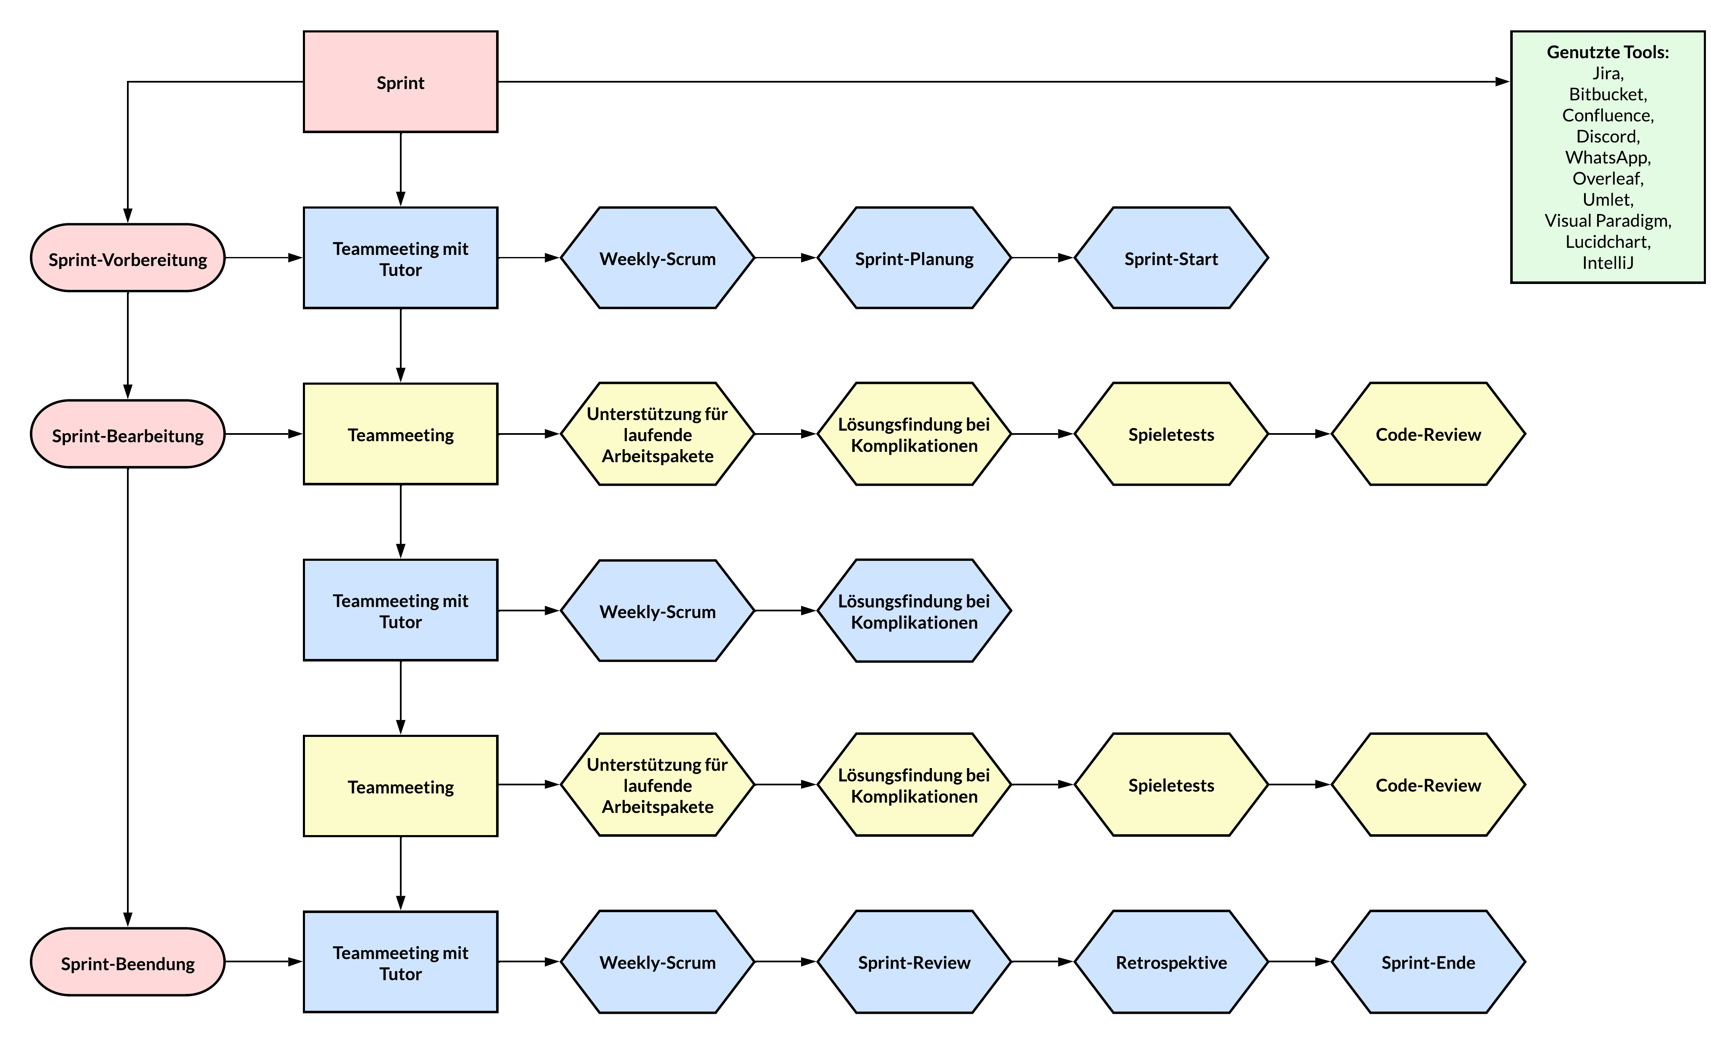
Schaubilder: Beispiel (Arbeitsweise)

Slide 17
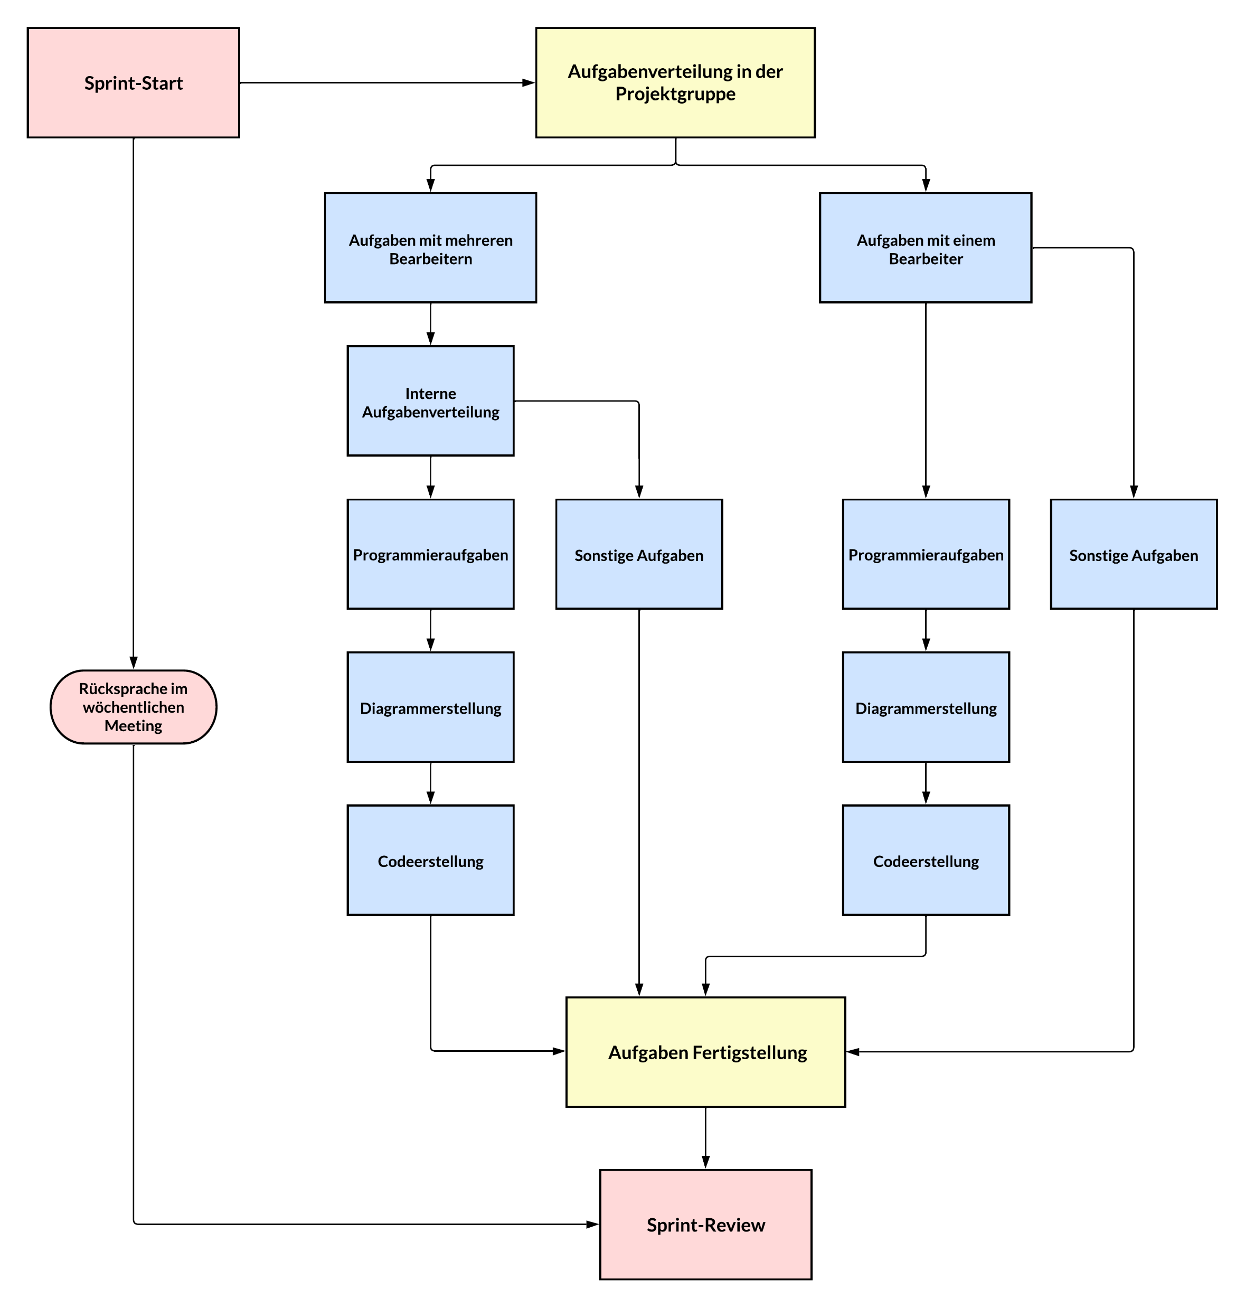
Schaubilder: Beispiel (Aufgabenbearbeitung)

Slide 18
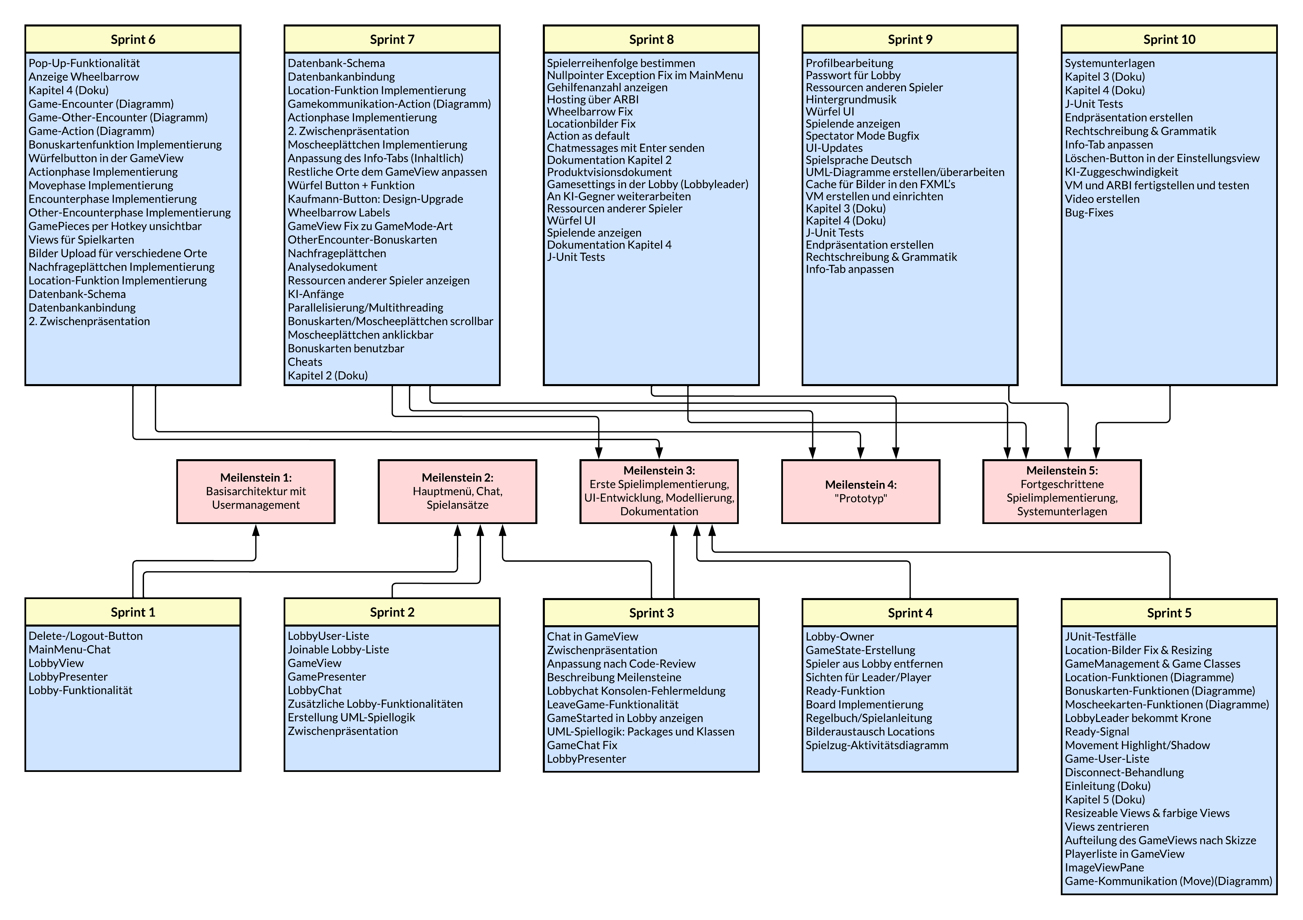
Schaubilder: Beispiel (Sprint-Rückblick)

Slide 19
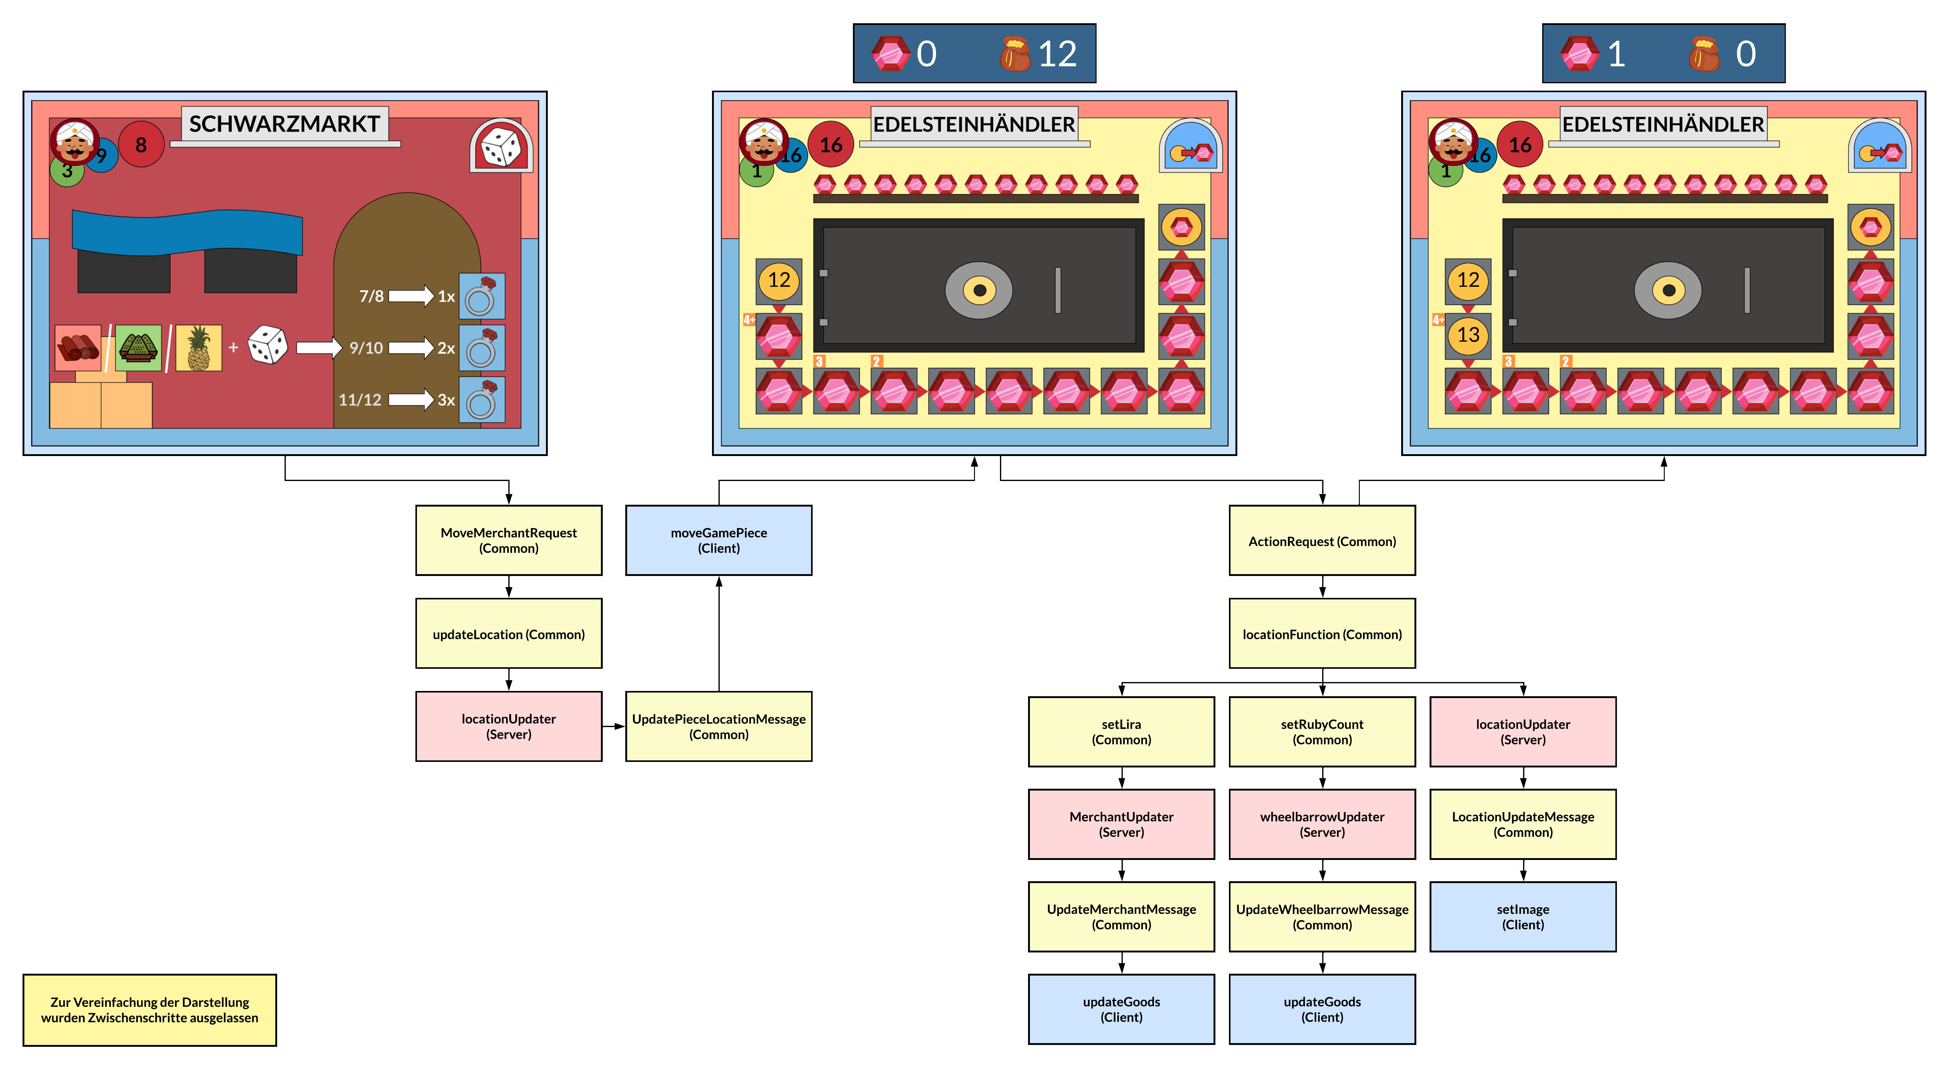
Schaubilder: Beispiel (Updater)

Slide 20
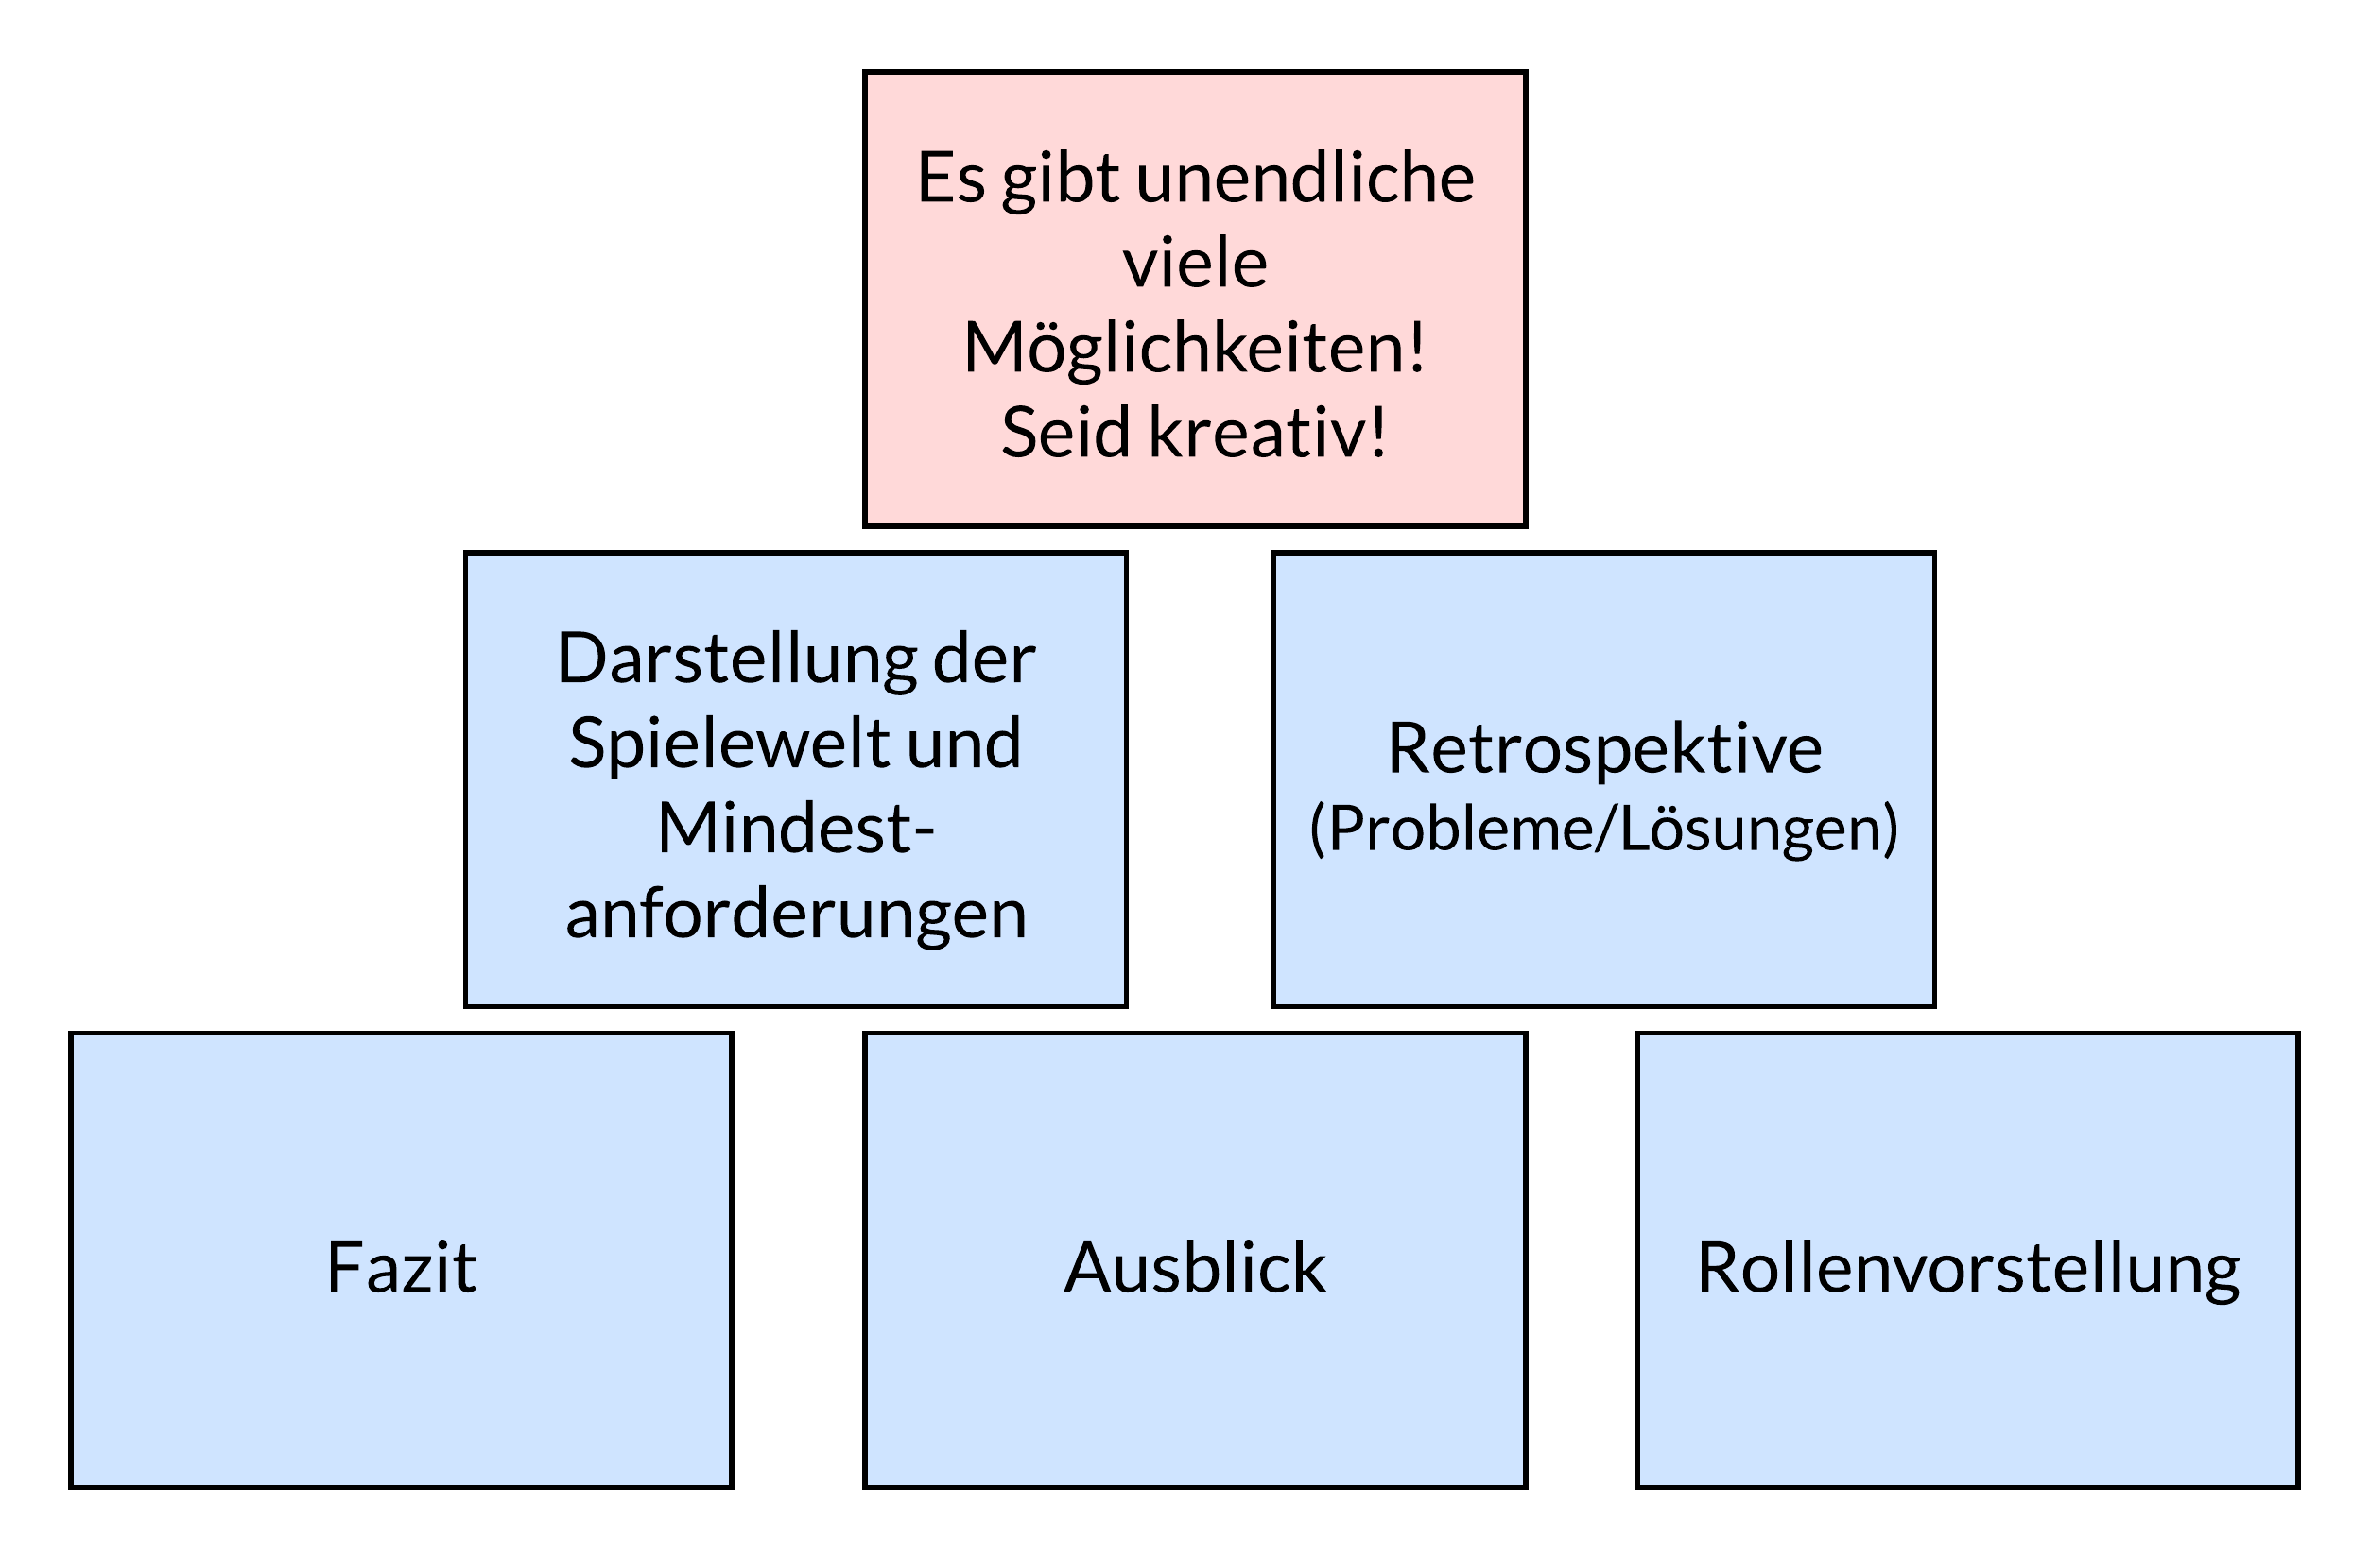
Schaubilder: Weitere Nutzbeispiele

Slide 21

Diagrammeinbindung
Allgemeine Informationen und korrekte Einbindung
Beispiel: Inkorrekte und korrekte Einbindung

Slide 22
Korrekte Einbindung von Diagrammen
Allgemeine Informationen:
- Klassen-, Aktivitäts- und Sequenzdiagramme werden während des Softwareprojektes erstellt
- Diese sind wichtige Bausteine einer erfolgreichen Präsentation
- Um dies zu gewährleisten müssen Diagramme oft „vereinfacht“ werden
- Daher unbedingt auf Lesbarkeit und Übersichtlichkeit achten
Korrekte Einbindung:
- Unrelevante Methoden, Attribute, Konstruktoren und Beziehungen entfernen
- Oftmals können Diagramme in mehrere Einzelteile zerlegt werden
- Sollte das Entfernen/Zerlegen nicht möglich sein: Keine direkte Einbindung in die Präsentation!
- Für diesen Fall: Übergangsfolien und Präsentation außerhalb der Präsentationsdatei!

Slide 23
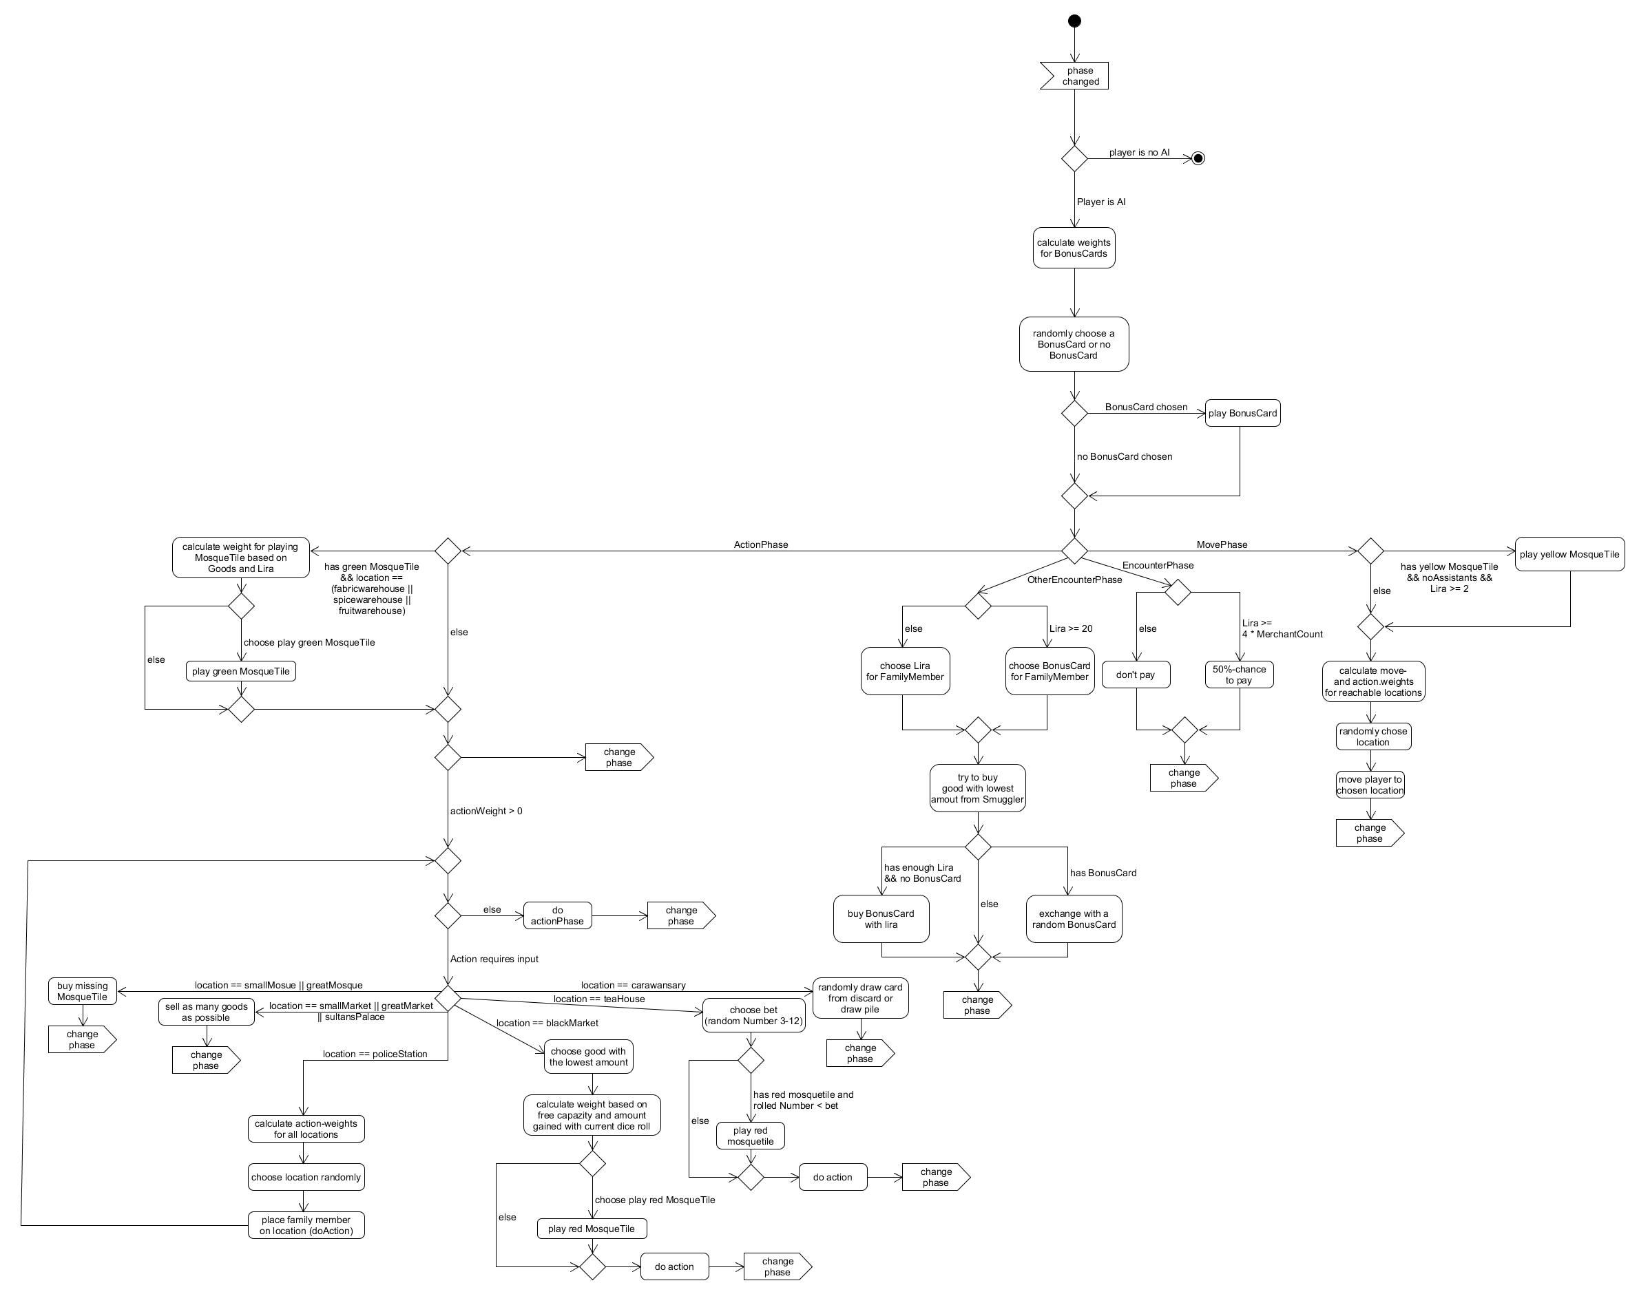
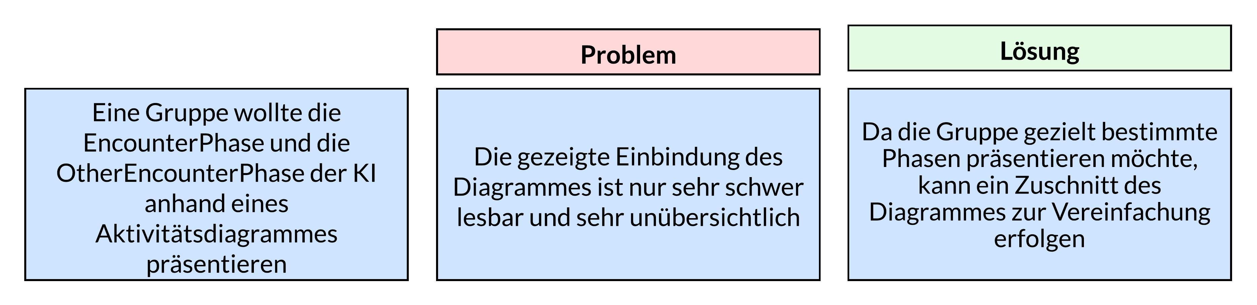
Beispiel: Wie sollte es nicht aussehen

Slide 24
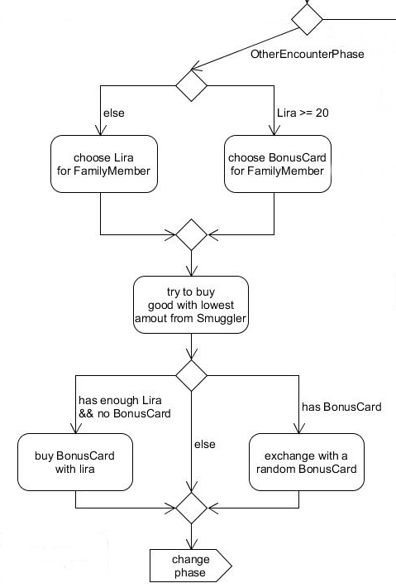
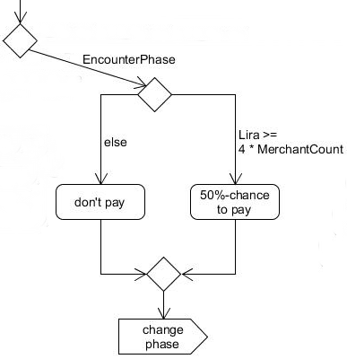
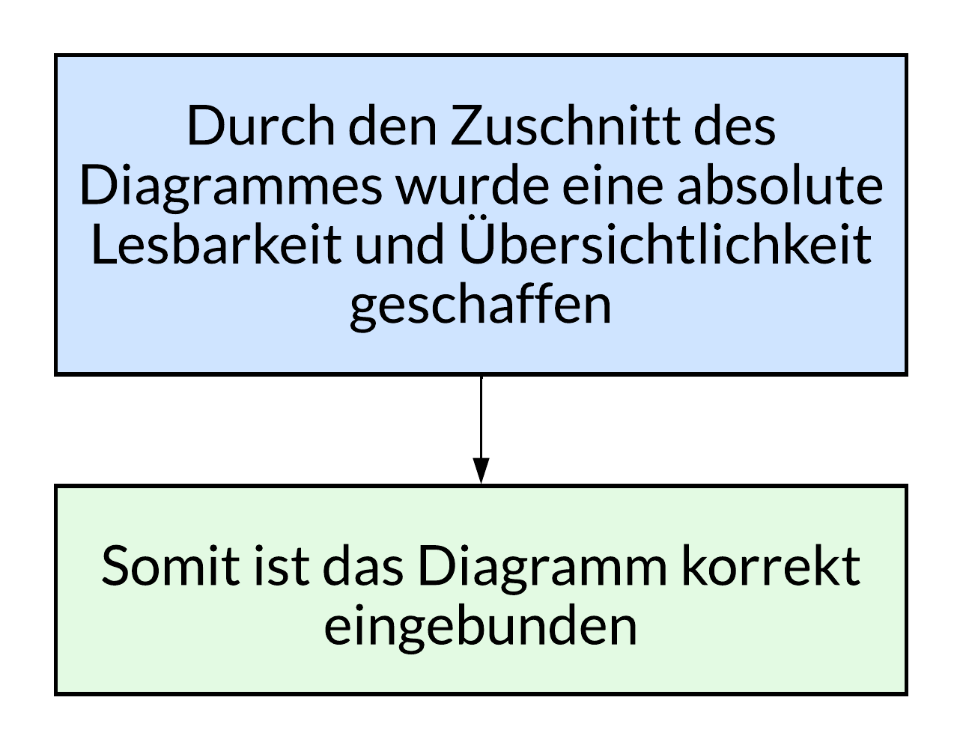
Beispiel: Wie sollte es aussehen

Slide 25

Warum Übergangsfolien?
Übergangsfolien: Warum und Wofür?
Beispiele

Slide 26
Warum Motivation?
Wofür:
- Sinnvolle Themen- oder Kapiteltrennungen
- Sinnvoll um Live-Demo oder Diagrammvorstellungen anzukündigen
- Bei Wechsel des Vortragenden: Fließender Übergang durch Anmoderation
Warum:
- Bereitet den Zuhörer auf einen neuen Abschnitt vor
- Der Zuhörer erhält eine kurze Übersicht über die kommenden Inhalte
- Der Zuhörer kann der Präsentation somit deutlich besser folgen

Slide 27

Übergangsfolien: Kapiteltrennung Beispiel

Slide 28
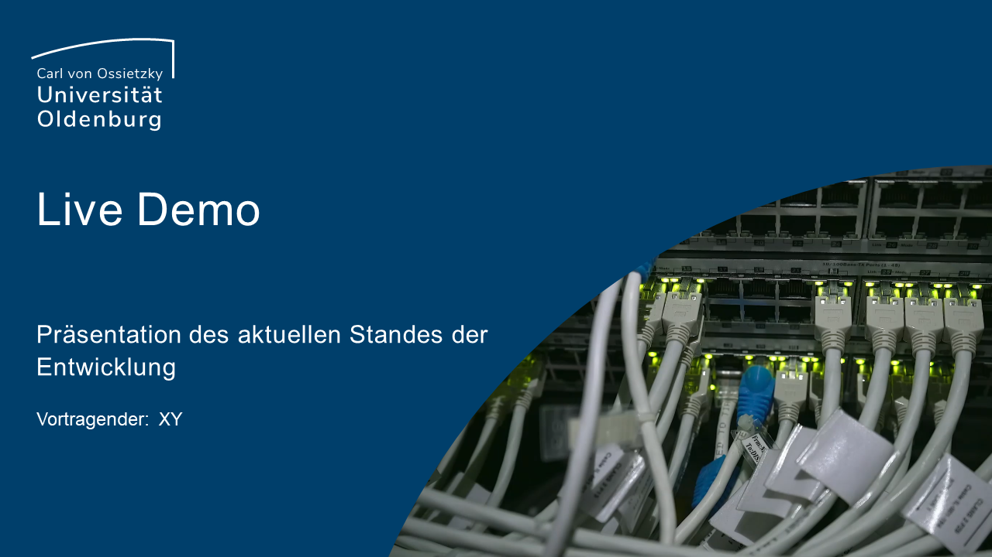
Übergangsfolien: Live-Demo Beispiel

Slide 29

Übergangsfolien: Diagramm Beispiel

Slide 30

Viel Erfolg bei den bevorstehenden Präsentationen!
Bei Fragen oder Problemen:
E-Mail an: pascal.meyer@uni-Oldenburg.de

